Slide 1
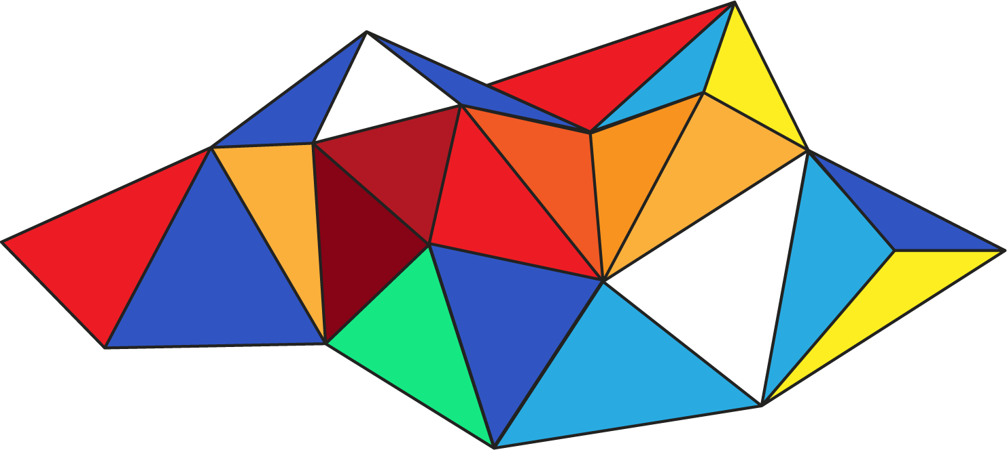
ТЕМА 9. ДИЗАЙН ДРУКОВАНИХ ВИДАНЬ
Лектор: Потрашкова Людмила Володимирівна
Харків, 2024

Slide 2
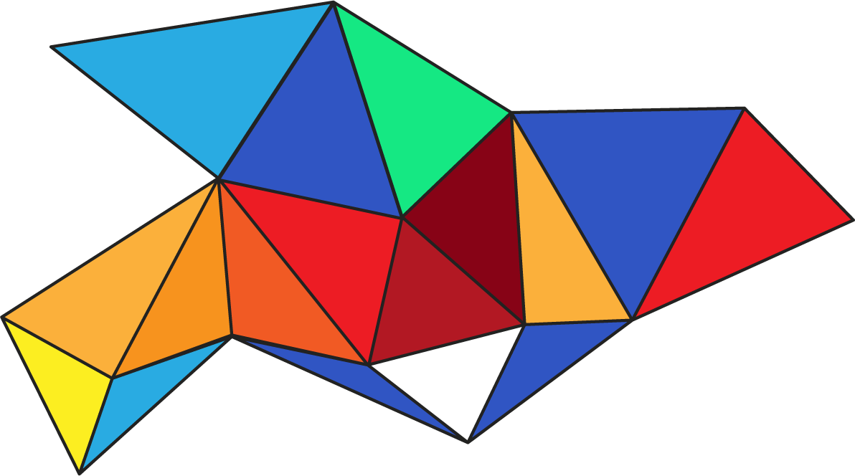
1. ВИДИ ДИЗАЙНУ ДРУКОВАНИХ ВИДАНЬ

Slide 3
Види видань
КНИЖКОВЕ ВИДАННЯ – видання у вигляді блоку скріплених у корінці листів друкованого матеріалу
будь-якого формату в обкладинці або палітурці.
ЖУРНАЛЬНЕ ВИДАННЯ – видання у вигляді блоку скріплених у корінці аркушів друкованого матеріалу встановленого формату, видавничо пристосованого до специфіки періодичного видання,
в обкладинці або палітурці.
ЛИСТОВЕ ВИДАННЯ – видання у вигляді одного або декількох аркушів друкованого матеріалу без скріплення.
БУКЛЕТ – листове видання у вигляді одного аркуша друкованого матеріалу, який має два або більше фальців.
ЛИСТІВКА – листове видання без фальців.
ПЛАКАТ (ПОСТЕР) – листове видання великого формату.
ФЛАЄР – невелика рекламна листівка, що зазвичай дає право на знижку або якийсь подарунок.

Slide 4
Види дизайну видань
рекламні (для залучення уваги)
ВИДИ ВИДАНЬ
інформаційні (для донесення інформації)

Slide 5

Інформаційна листівка
Notes:
https://www.designland.ru

Slide 6
Типова структура інформаційної листівки
Ілюстрація та заголовок
Контакти
Notes:
https://www.designland.ru

Slide 7

Типова структура інформаційної листівки

Slide 8

Типова структура інформаційної листівки

Slide 9

Типова структура інформаційної листівки

Slide 10
2. ЕТАПИ РОЗРОБКИ
ДИЗАЙНУ ДРУКОВАНИХ ВИДАНЬ

Slide 11

Етапи розробки дизайну друкованого видання
1. Формування загальної ідеї дизайну видання (зокрема вибір стильового напряму)
2. Вибір базових параметрів:
• формату видання
• пропорцій смуги набору, розмірів полів ✓
• шрифтів (гарнітури, кегль – для різних типів тексту) ✓
• інтерліньяжу (120-150%) ✓
3. Побудова модульної сітки 
4. Вибір параметрів оформлення текстових блоків:
• виключки 
• абзацного відступу 
• системи виділень
5. Вибір способів верстки заголовків 
6. Вибір способів верстки ілюстрацій 
7. Вибір колірного оформлення
8. Оформлення колонтитулів та колонцифр
9. Розміщення декоративних елементів (лінійок, рамок, буквиць, плашок) 
10. Створення макета видання

Slide 12
3. МОДУЛЬНА СІТКА

Slide 13
Поняття модульної сітки
МОДУЛЬНА СІТКА – це візуальна структура макета видання,
яка формується кількістю і шириною колонок, величиною полів, колонтитулами
та іншими елементами макета, пов'язаними між собою пропорційними відносинами.
Це свого роду каркас,
який надалі заповнюється текстовим і графічним матеріалом.
Види сітки:
• жорстка
• гнучка
Засоби забезпечення цілісності та зрозумілості композиції сторінки:
• зонування сторінки
• ієрархія інформації
• модульна сітка

Slide 14
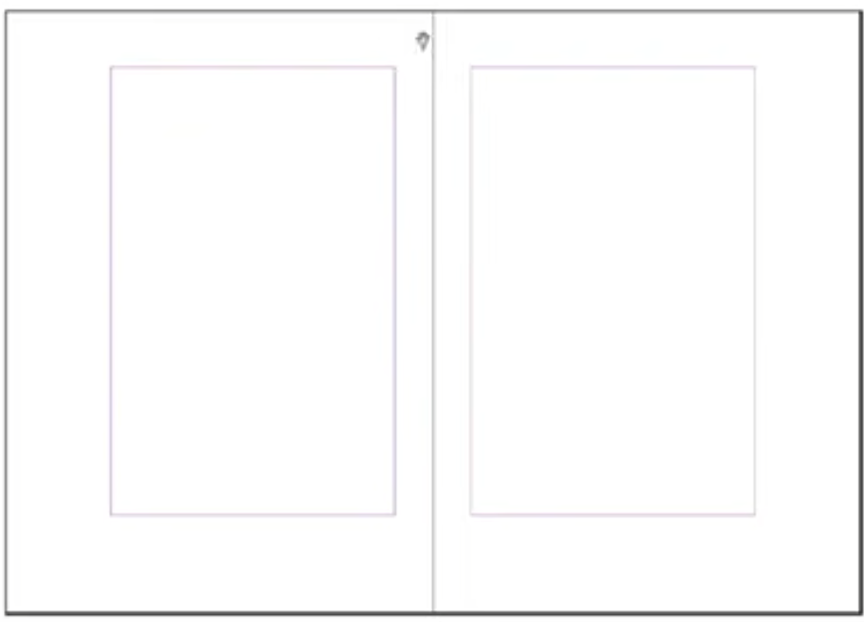
Найпростіша сітка
Notes:
https://www.youtube.com/watch?v=gb6jS8Kjtz4

Slide 15
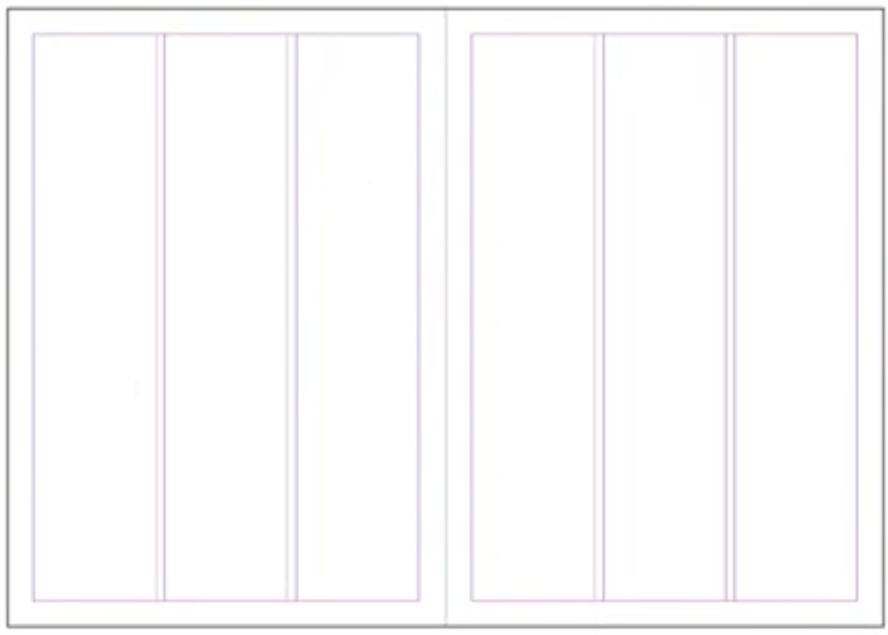
Сітка стовпцов

Slide 16
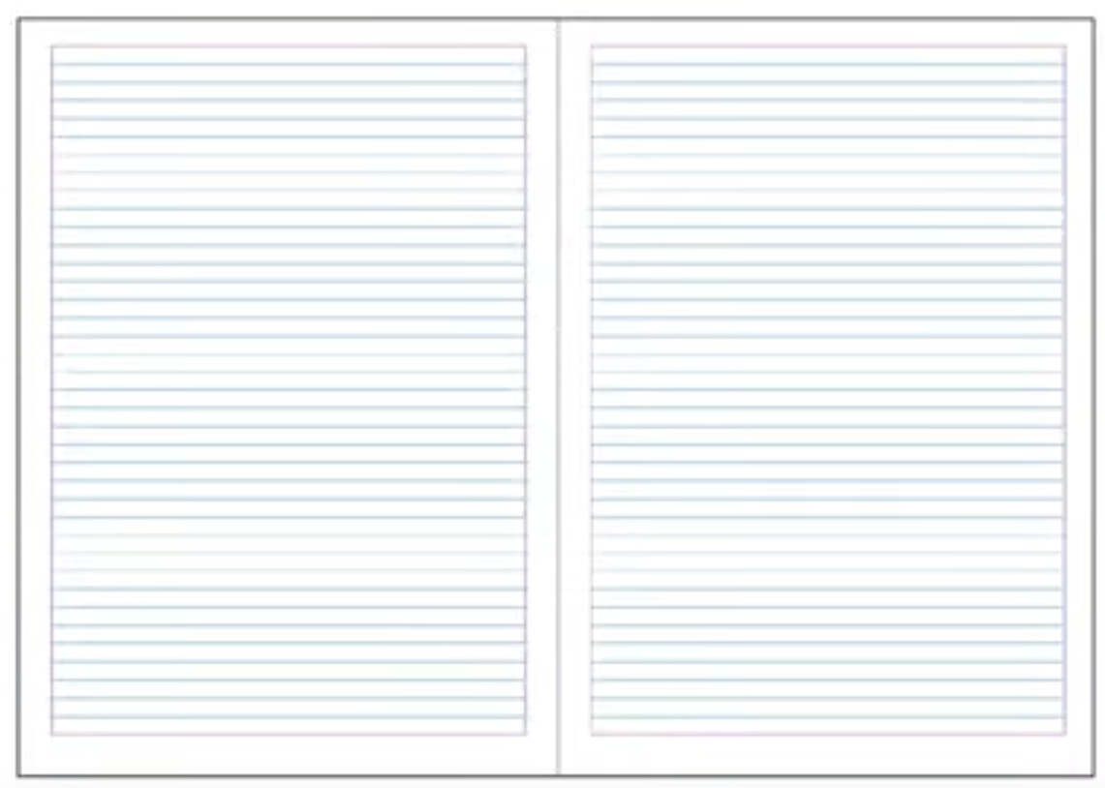
Сітка базових ліній

Slide 17
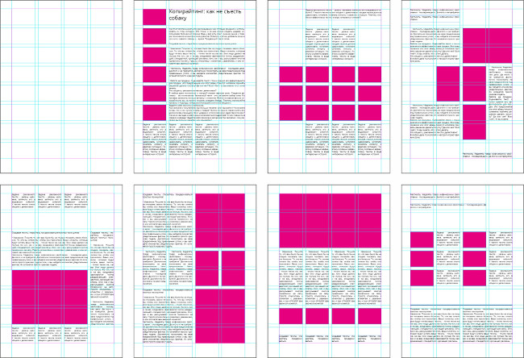
Модульна сітка

Slide 18
Модульна сітка

Slide 19
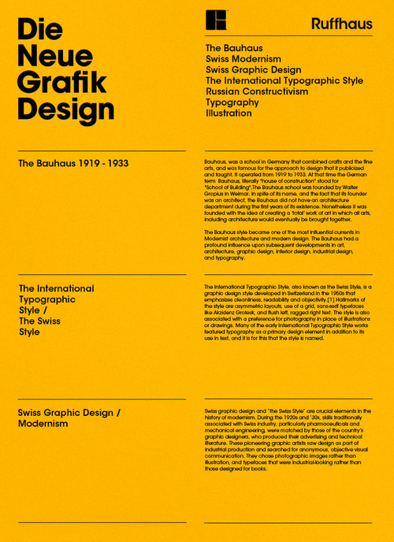
Модульна сітка

Slide 20
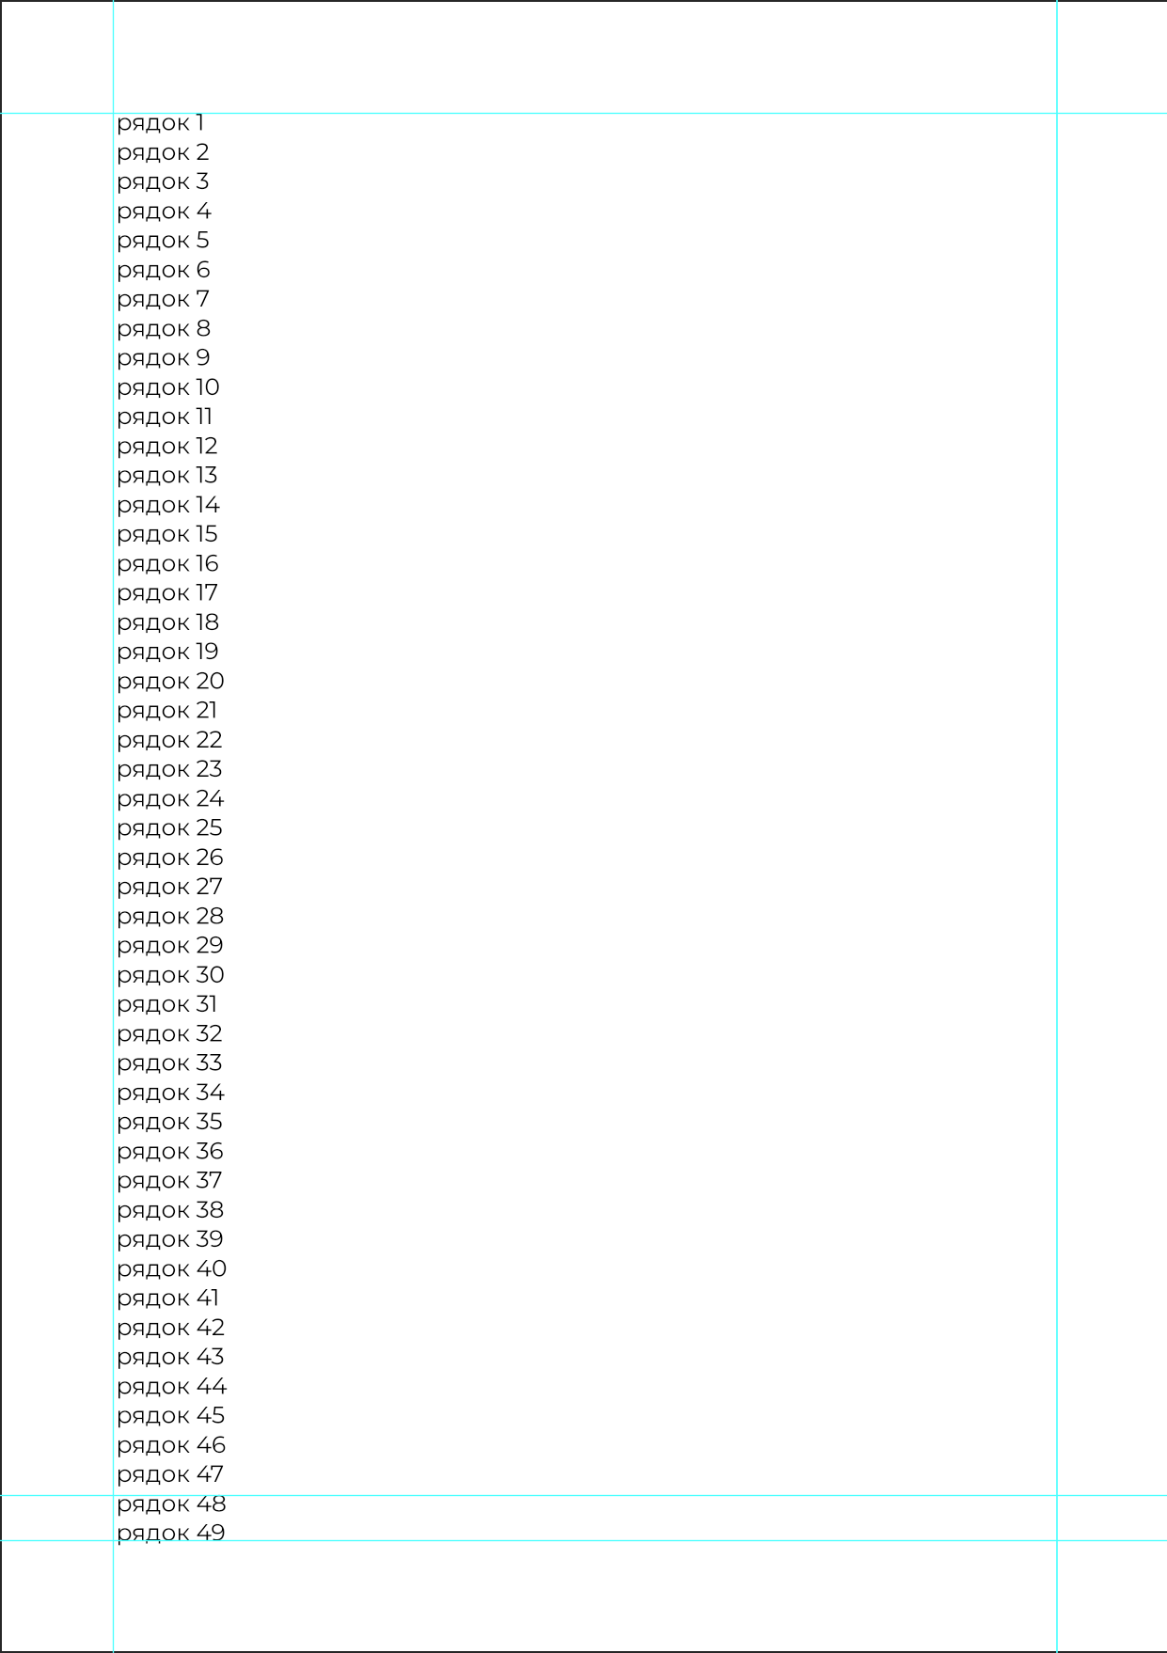
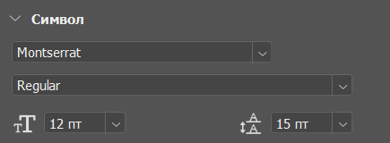
Порядок побудови модульної сітки
1. Задати формат, поля, кегль та інтерліньяж.
Приклад:
формат А4 (297×210 мм),
верхнє-нижнє поле = 20 мм,
кегль = 12 пт, інтерліньяж (120%) = 15 пт.
2. Перейти на вимірювання у міліметрах:
1 пункт ≈ 0,3514 мм.
Приклад:
висота рядка: 15 пт ≈ 5,26 мм.
3. Розрахувати кількість рядків на сторінці:
висоту смуги набору поділити на висоту рядка.
Приклад: (297-20-20)/5,26 ≈ 49 (рядків).

Slide 21
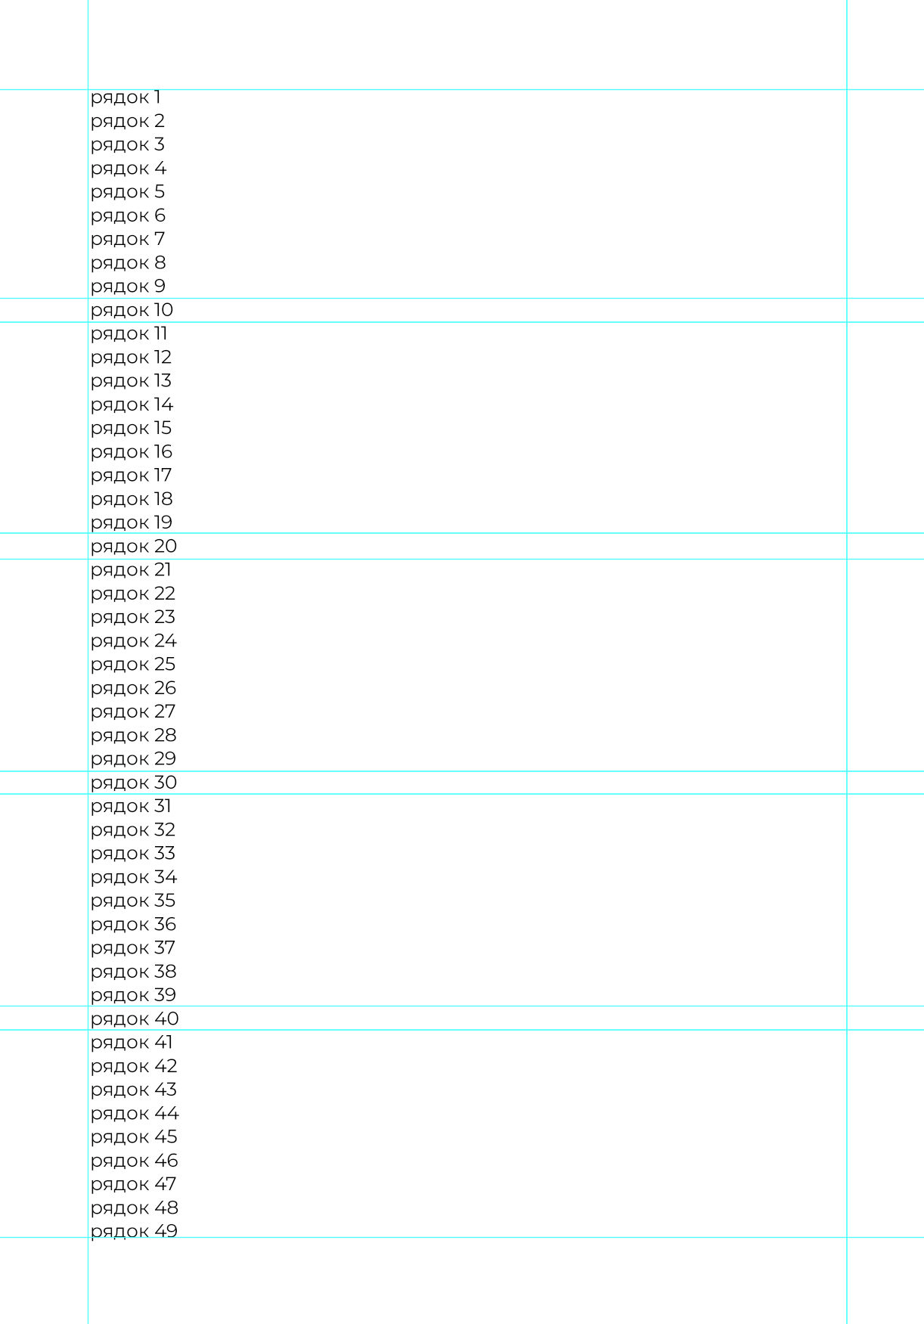
Порядок побудови модульної сітки
4. Задати висоту проміжку між модулями.
Приклад: зробимо проміжок висотою в один рядок.
5. Розділити сторінку на модулі.
Приклад.
Спочатку приблизні розрахунки:
Зробимо 5 модулів по вертикалі,
а два верхні модулі об’єднаємо для ілюстрації.
Між модулями буде 4 проміжки (умовно).
Кількість рядків у модулі: (49 – 4) / 5 = 9 (рядків).
Висота модуля: 9*5,26 мм = 47,34 мм
Висота ілюстрації: 297 – 40 – 30*5,26 = 99,2 (мм)

Slide 22
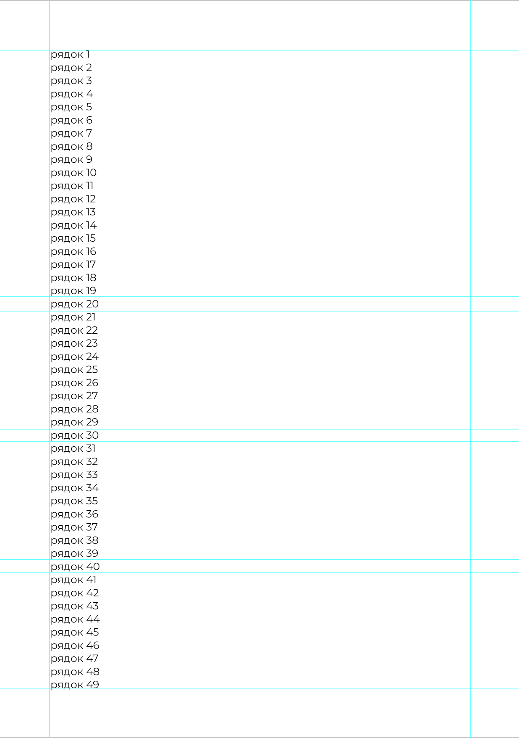
Порядок побудови модульної сітки
4. Задати висоту проміжку між модулями.
Приклад: зробимо проміжок висотою в один рядок.
5. Розділити сторінку на модулі.
Приклад.
Спочатку приблизні розрахунки:
Зробимо 5 модулів по вертикалі,
а два верхні модулі об’єднаємо для ілюстрації.
Між модулями буде 4 проміжки (умовно).
Кількість рядків у модулі: (49 – 4) / 5 = 9 (рядків).
Висота модуля: 9*5,26 мм = 47,34 мм
Висота ілюстрації: 297 – 40 – 30*5,26 = 99,2 (мм)

Slide 23
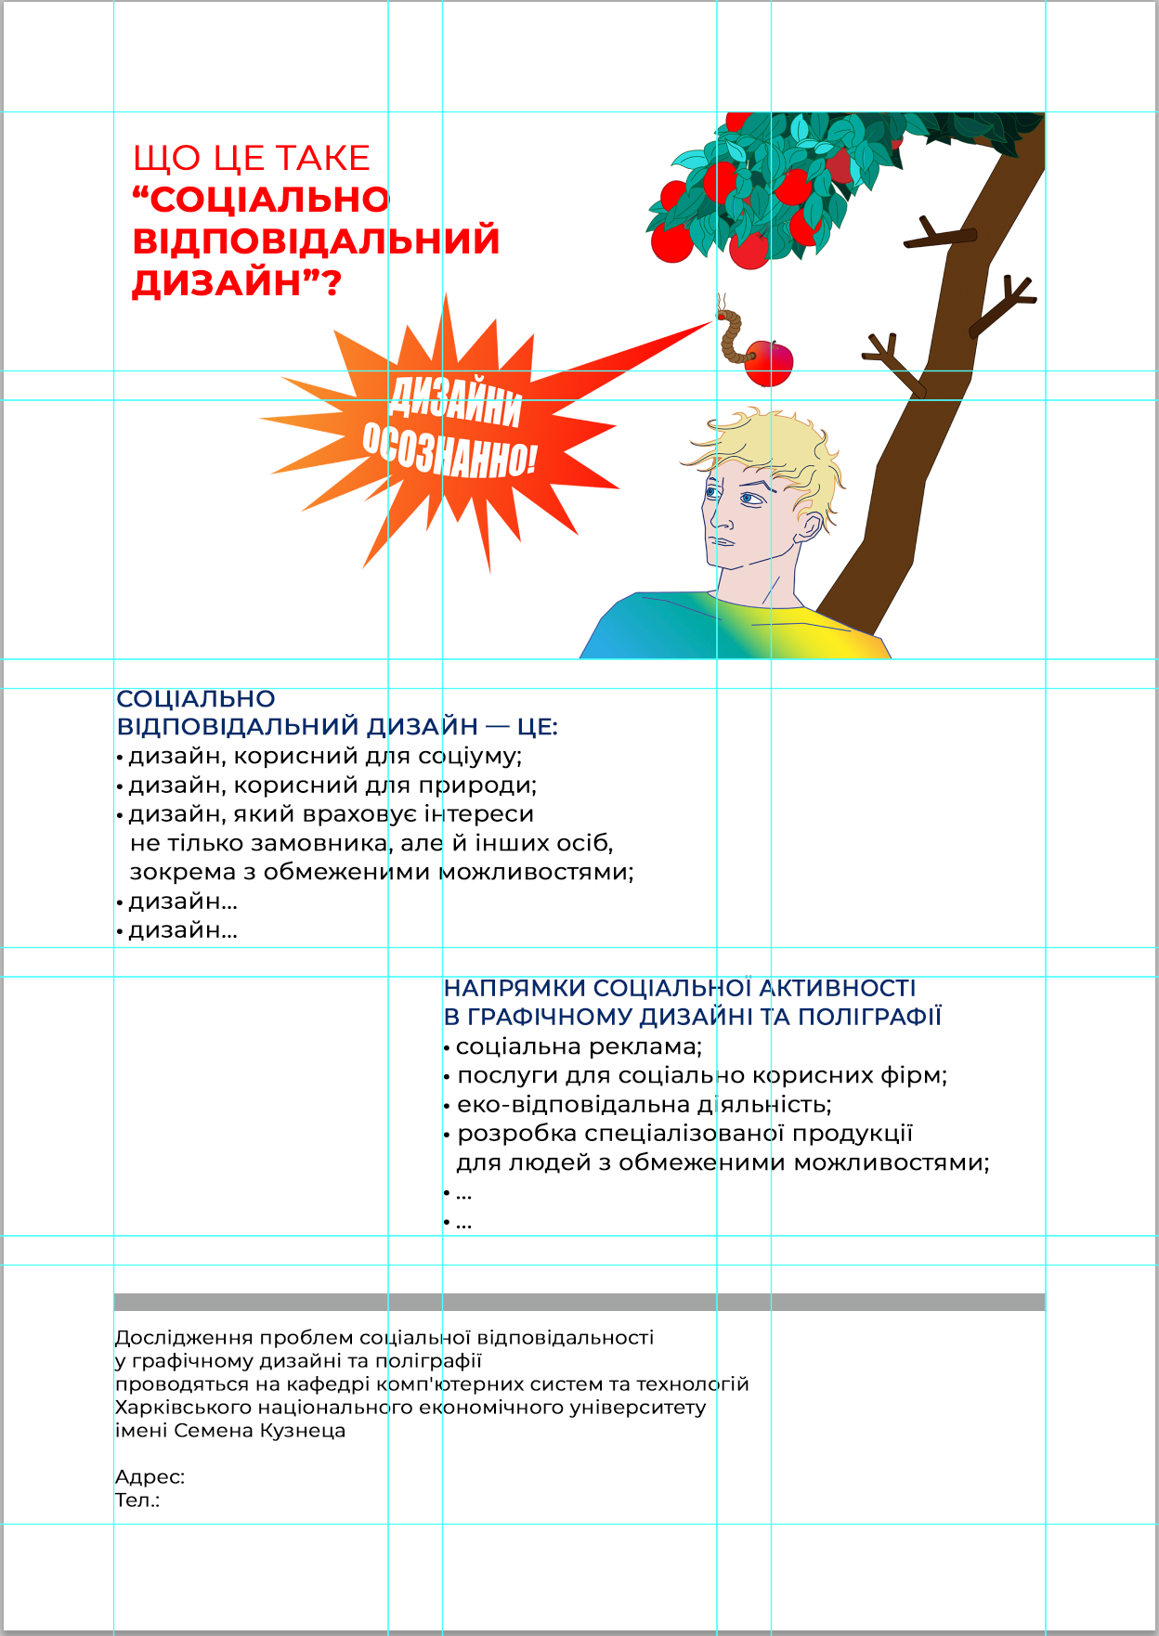

Порядок побудови модульної сітки
4. Задати висоту проміжку між модулями.
Приклад: зробимо проміжок висотою в один рядок.
5. Розділити сторінку на модулі.
Приклад.
Спочатку приблизні розрахунки:
Зробимо 5 модулів по вертикалі,
а два верхні модулі об’єднаємо для ілюстрації.
Між модулями буде 4 проміжки (умовно).
Кількість рядків у модулі: (49 – 4) / 5 = 9 (рядків).
Висота модуля: 9*5,26 мм = 47,34 мм
Висота ілюстрації: 297 – 40 – 30*5,26 = 99,2 (мм)

Slide 24
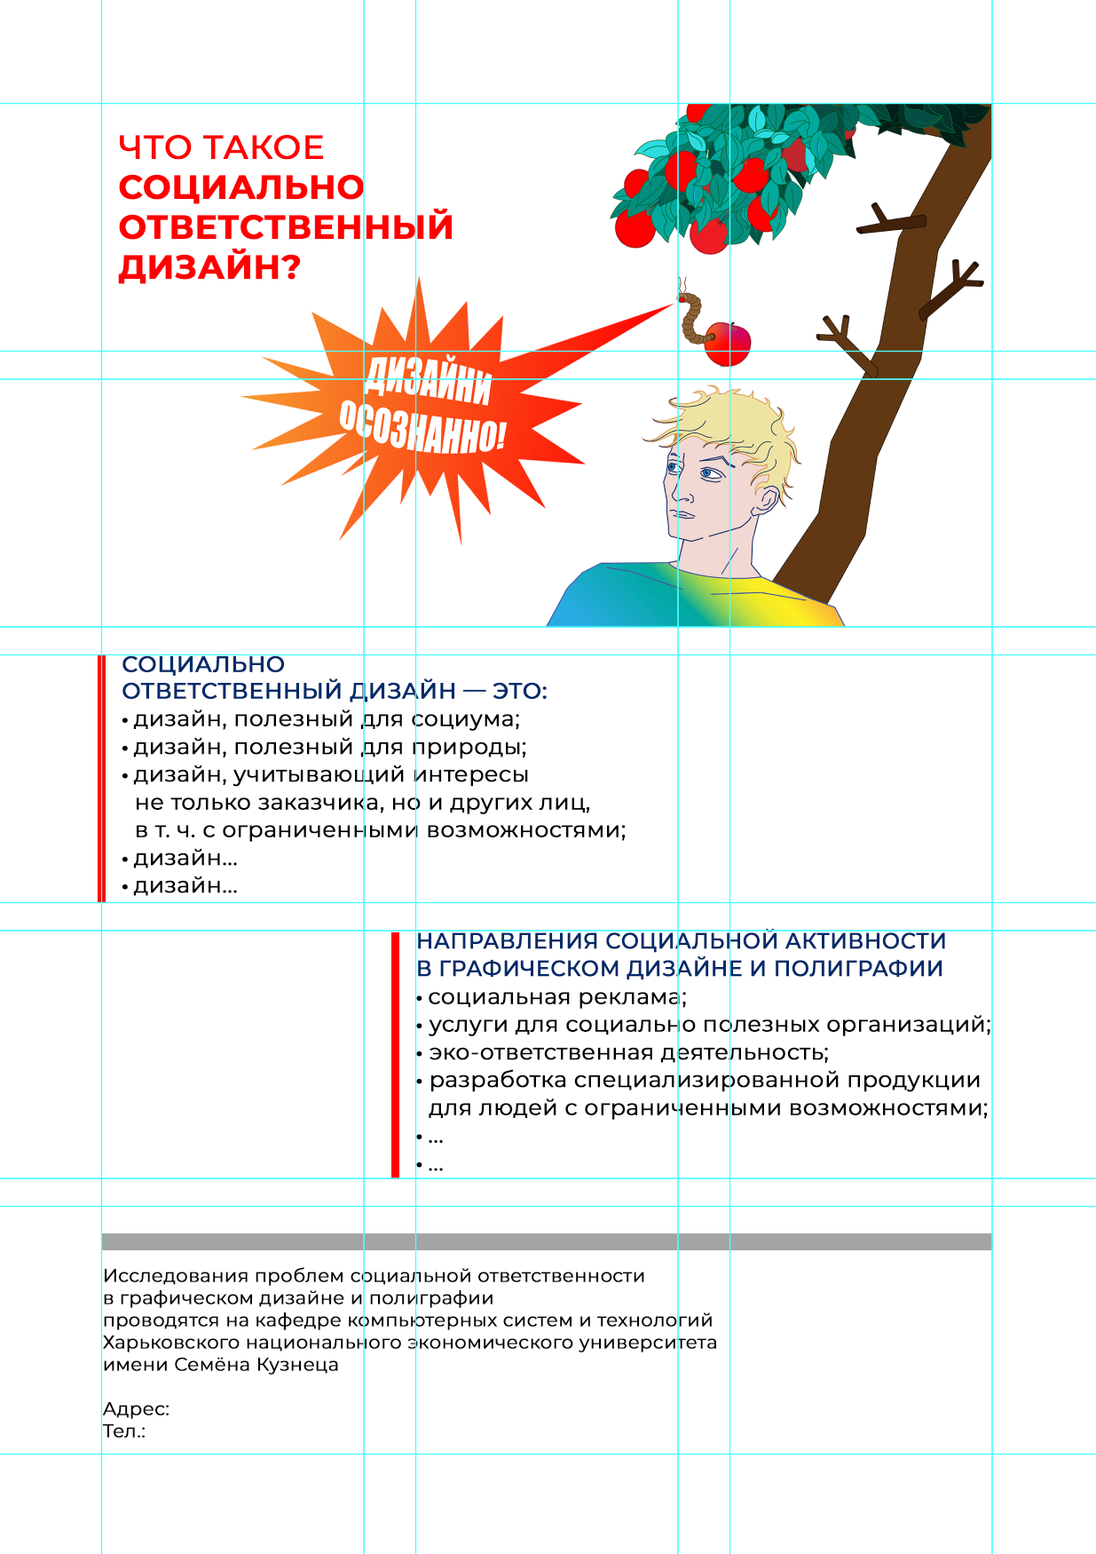
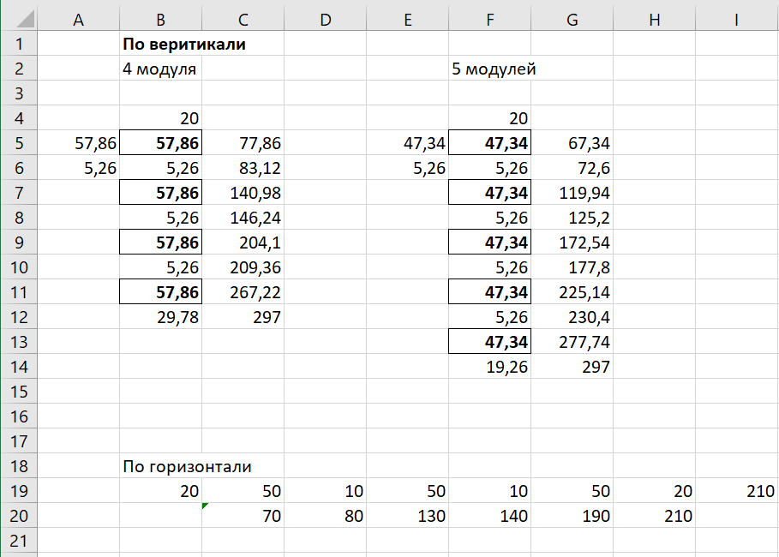
Приклад у Photoshop

Slide 25
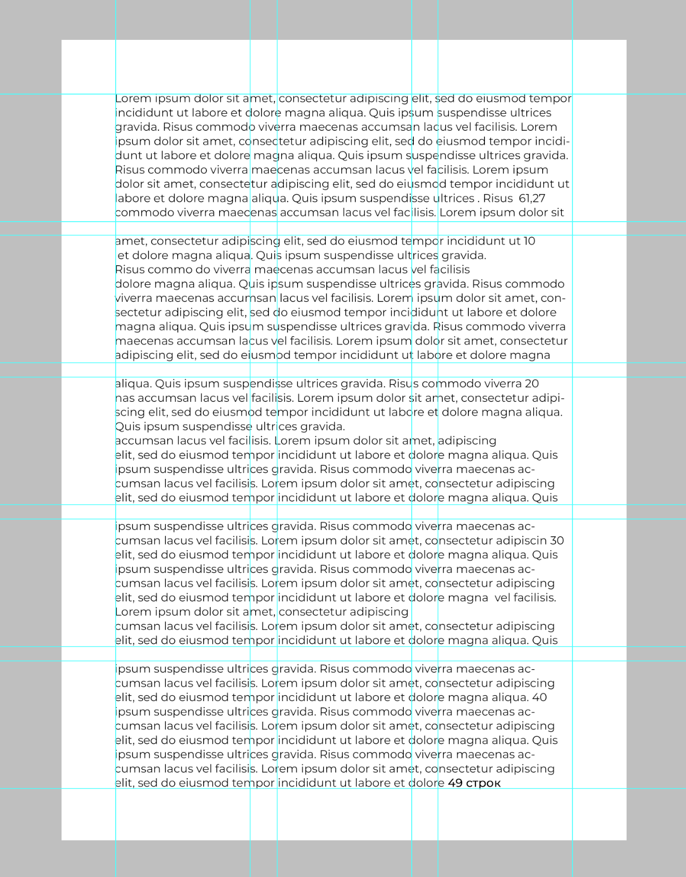
Інші приклади:
Кількість строк у модулі:
(проміжок між модулями встановимо у 1 рядок)
Якщо 4 модулі: (49-3)/4 ≈ 11,5
Якщо 5 модулів: (49-4)/5 = 9
Якщо 6 модулів: (49-5)/6 ≈ 7
4*11+ 3= 47 (рядків на смузі) → 47*5,26 ≈ 247 (мм) → поля: ≈ 50 (мм)
5*9 + 4 = 49 (рядків на смузі) → 49*5,26 ≈ 257 (мм) → поля: ≈ 40 (мм)
6*7 + 5 = 47 (рядків на смузі) → 47*5,26 ≈ 247 (мм) → поля: ≈ 50 (мм)
Порядок побудови модульної сітки

Slide 26
4. РІЗНІ СТИЛІ ВЕРСТКИ ТЕКСТУ

Slide 27
4.1. ВИКЛЮЧКА

Slide 28
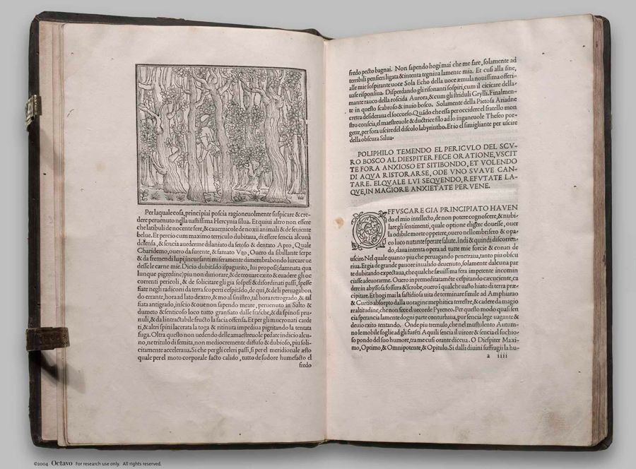
Класична виключка: за форматом (за шириною)

Slide 29
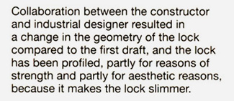
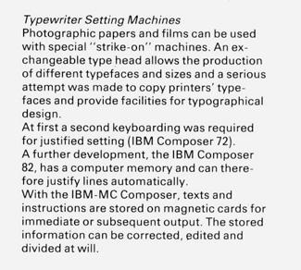
Модерністська виключка: ліворуч

Slide 30
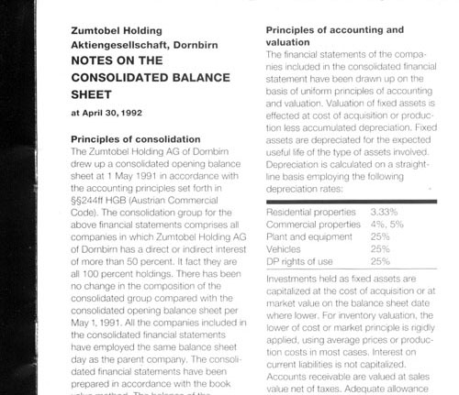
Модерністська виключка

Slide 31
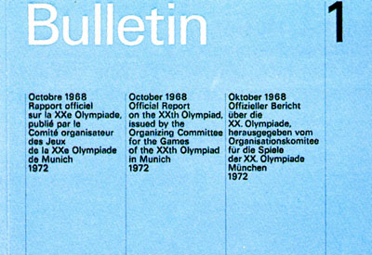
Модерністська виключка

Slide 32
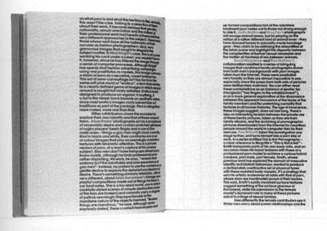
Модерністська виключка

Slide 33
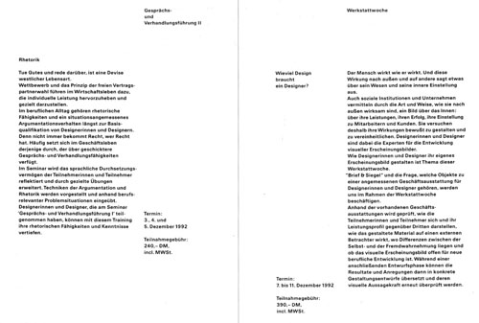
Модерністська виключка

Slide 34
4.2. АБЗАЦНИЙ ВІДСТУП

Slide 35
Класичний абзацний відступ: маленький

Slide 36
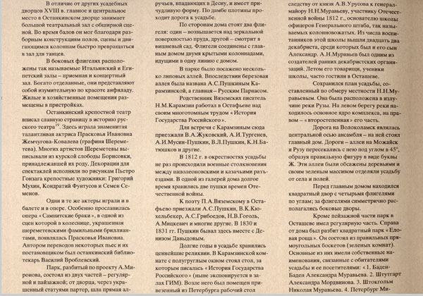
Модерністський абзацний відступ: 1. Контрастний

Slide 37
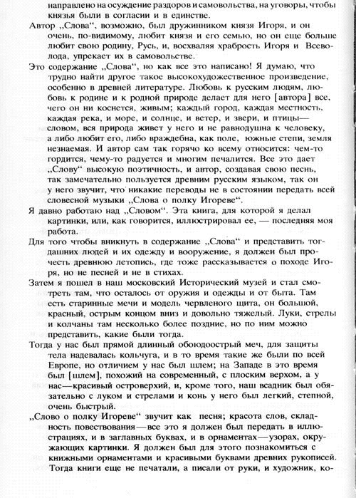
Модерністський абзацний відступ: 2. Виступ

Slide 38
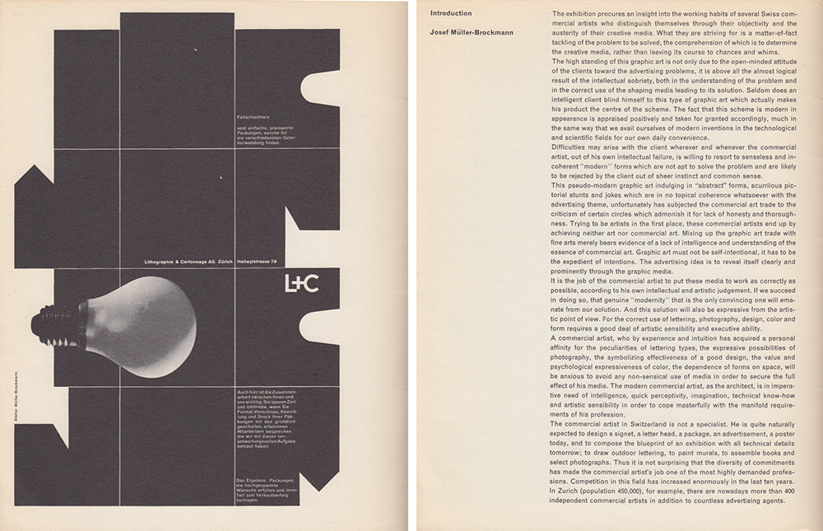
Модерністський абзацний відступ: 3. Нульовий

Slide 39
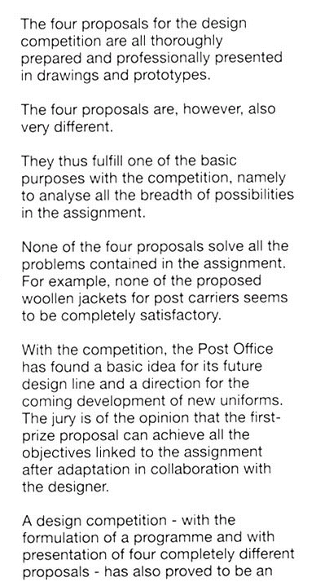
Модерністський абзацний відступ: 4. «Швейцарський абзац» – сліпий рядок (відбиття)

Slide 40

Модерністський абзацний відступ: 4. «Швейцарський абзац»

Slide 41
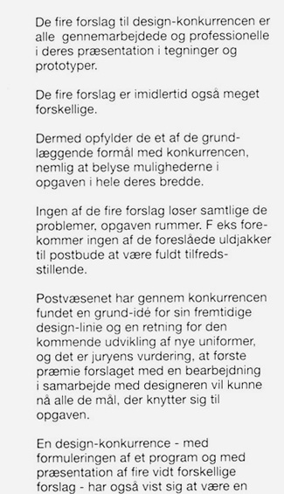
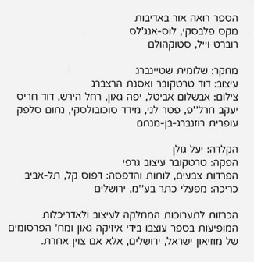
Модерністський абзацний відступ: 4. «Швейцарський абзац»

Slide 42
4.3. ЗАГОЛОВКИ

Slide 43
Види заголовків
• ШАПКА – з нової сторінки, зверху, з відділенням від тексту відбиттям
• ЗІ СПУСКУ – з нової сторінки, після відбиття
• ВПІДВЕРСТКУ – безпосередньо над текстом, окремим рядком
• ВПІДБІР – безпосередньо у першому рядку тексту.
Заголовки впідбір набирають шрифтом врозрядку, напівжирним, курсивом. Або навіть великими літерами, якщо інші прийоми вже використані у тексті
• ЛІХТАРИК (МАРГІНАЛІЯ) –
заголовок , який розміщується на зовнішньому полі сторінки.
Такий заголовок можна використовувати лише на широких зовнішніх полях.
Найкраще ліхтарики виглядають за умови вирівнювання їх до краю тексту
• ФОРТОЧКА (КВАТИРКА) – заголовок, врізаний усередину перших кількох рядків тексту з лівого боку (на спеціально залишеному білому просторі)

Slide 44
4.4. ІЛЮСТРАЦІЇ

Slide 45
Типи верстки ілюстрацій
відкрита
закрита
глуха
сторінкова
з виходом на поля
на полях

Slide 46
5. МАКЕТ ВИДАННЯ

Slide 47
Макет видання
МАКЕТ ВИДАННЯ – це проект майбутнього видання
формат видання
МАКЕТ ВИДАННЯ
показує
формат смуги, розміри полів
розміщення тексту та ілюстрацій
текстові стилі
виділення у тексті
виключку, відбиття, відступи
декоративні елементи

Slide 48
Види макетів
типові
За типізацією
повні
окремих вузлів
схематичні
За схематичністю
демонстраційні

Slide 49
6 . ПОМИЛКИ ВЕРСТКИ

Slide 50
Помилки верстки
• скупчення рядків із переносами
• великі інтервали між словами
• коридори
• висячі рядки
• неправильний поділ заголовка на рядки
(прийменник потрібно переносити на новий рядок)

Slide 51
ПРИКЛАДИ ЛИСТІВОК

Slide 52
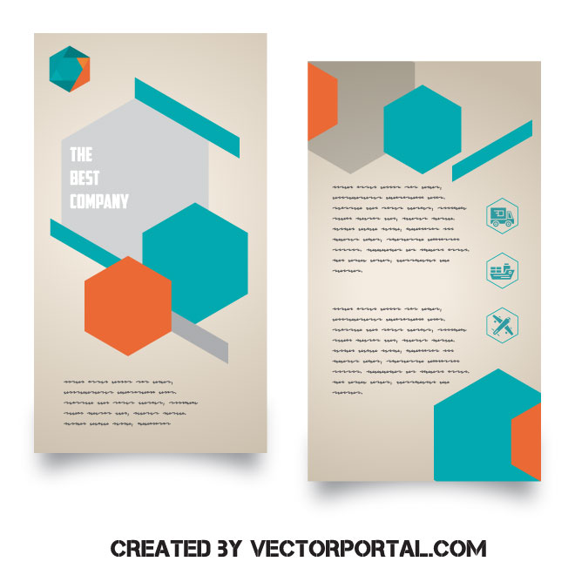

Slide 53


Slide 54


Slide 55
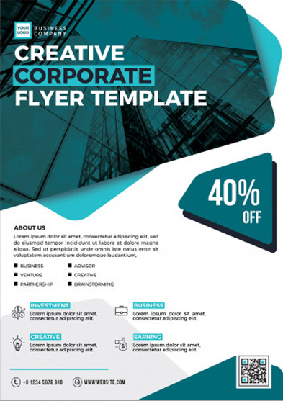

Slide 56


Slide 57


Slide 58
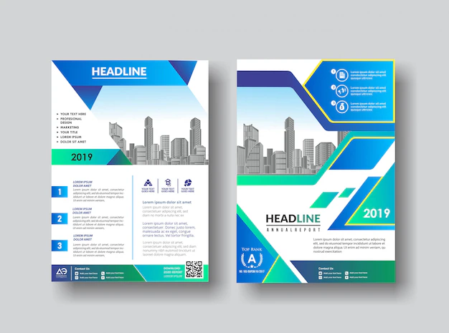
Notes:
Freepik

Slide 59

Notes:
Freepik

Slide 60



Slide 61
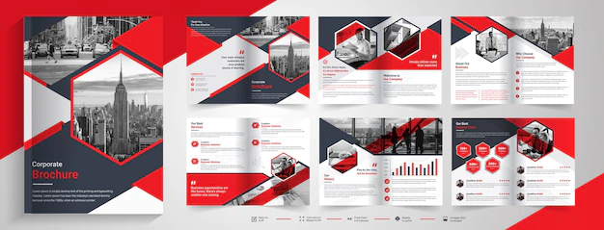
Notes:
Freepik

Slide 62
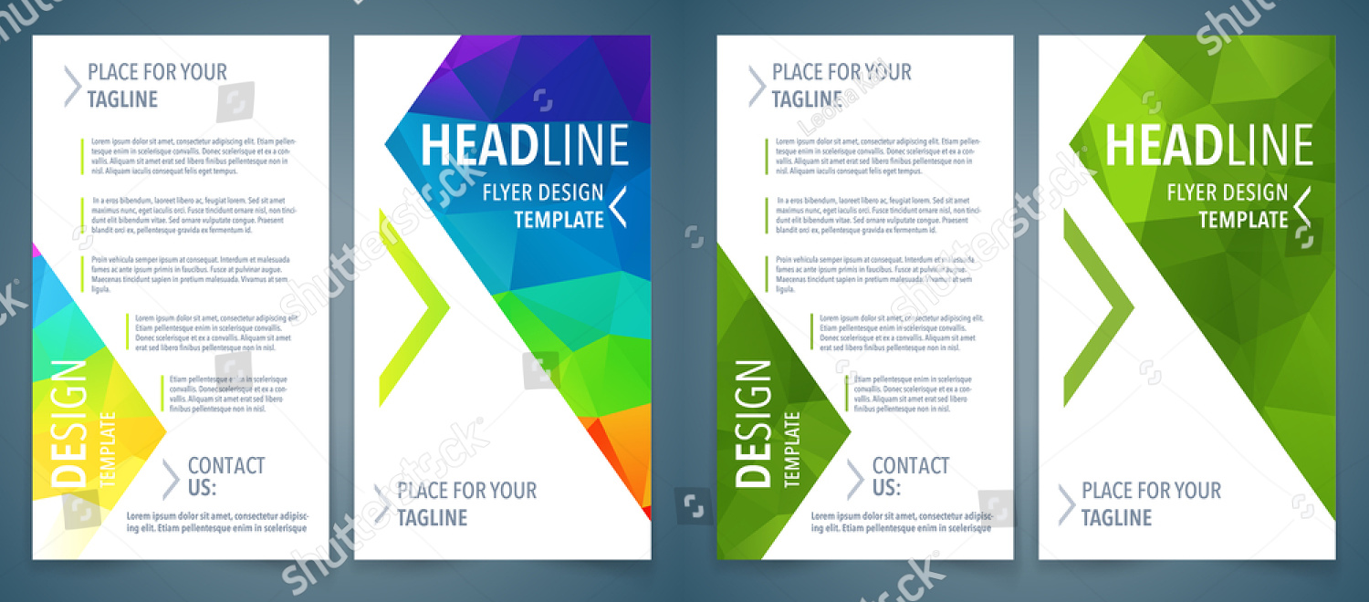

Slide 63
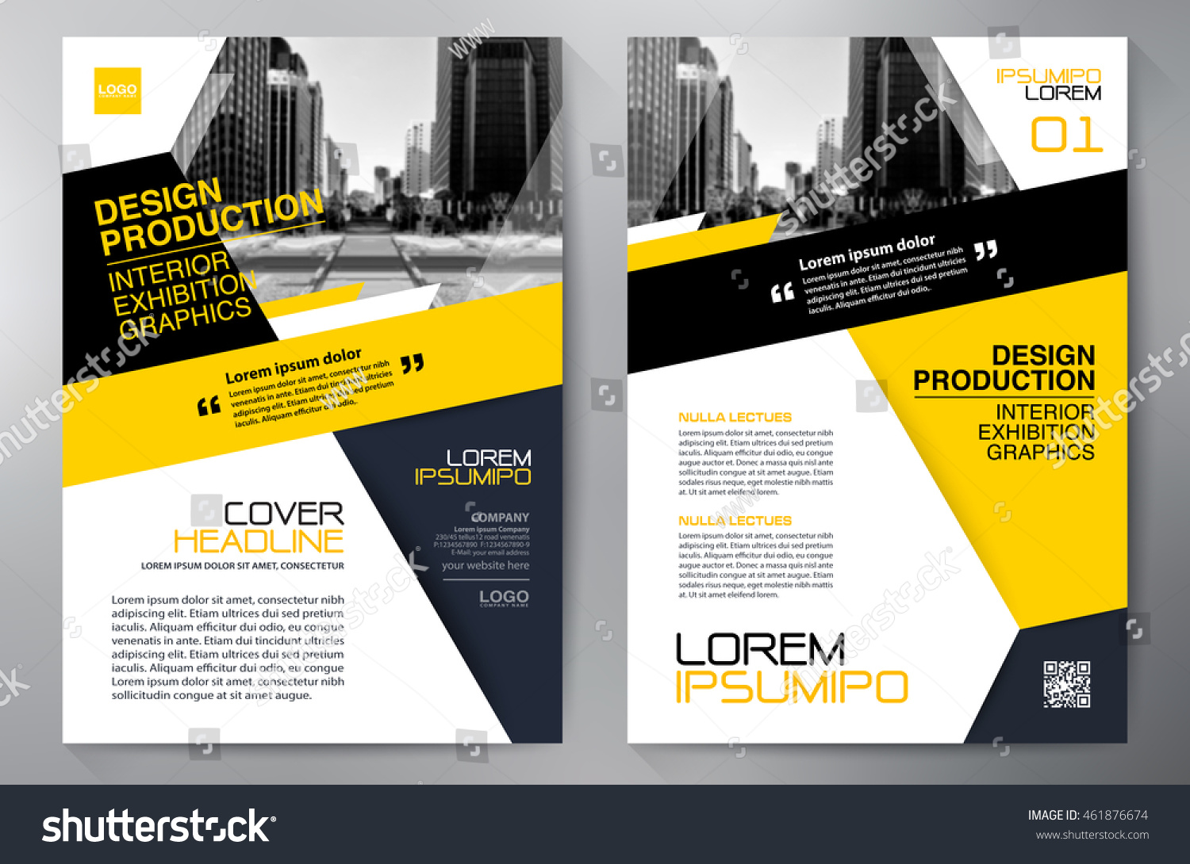

Slide 64


